Slide 1
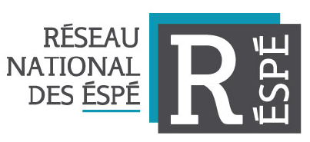
23 mars 2015

Slide 2
Pratiques éducatives parentales en contexte multiculturel et plurilingue guyanais Quelle prise en compte dans la formation des maîtres
Rodica Ailincai, François-Xavier Bernard, Sophie Alby, Maurizio Alì, Isabelle Hidair
ESPE de Polynésie, Université de la Polynésie française, Laboratoire EASTCO
Université Paris Descartes, Laboratoire EDA
ESPE de Guyane, Université de la Guyane, UMR Celia

Slide 3
Contexte de l’étude
Recherche menée sur une durée de quatre ans, entre 2007 et 2011, dans le cadre de l’ERTé (Équipe de Recherche en Technologie éducative) de l’Institut Universitaire de Formation des Maîtres de Guyane :
Rodica Ailincai, François-Xavier Bernard, Sophie Alby, Maurizio Alì, Isabelle Hidair

Slide 4
Objectif général de la recherche
identifier l’impact des pratiques éducatives familiales, de quatre groupes minoritaires vivant en Guyane française, sur l’adaptation scolaire du jeune enfant
Notes:
Diapo 4 : Objectif général

Slide 5
Hypothèse générale
La prise en compte dans la formation des maîtres des styles interactifs parentaux permettrait aux professeurs stagiaires une approche positive qui prendrait comme point de départ les potentialités objectives de l’enfant sans les rapporter à une norme implicite.
Notes:
Cette approche a comme objectif de préparer les professeurs stagiaires à favoriser une école inclusive, la présence de tout enfant quel qu’il soit étant considérée comme une richesse.

Slide 6
deux types d’approches
Dans cette communication
une approche descriptive visant dans un premier temps à identifier des styles interactifs au sein de la famille, dans le cadre des interactions à visée praxéologique
.
et une approche explicative, à travers une tentative d’explicitation des liens entre les styles interactifs familiaux et les styles interactifs des élèves en classe et l’éventuel impact sur l’adaptation scolaire.
Notes:
Diapo 6

Slide 7
deux types d’approches
Dans cette communication
une approche descriptive visant dans un premier temps à identifier des styles interactifs au sein de la famille
L’identification du pattern interactif dans le quotidien familial de chaque groupe socioculturel considéré
L’étude de la variabilité du pattern interactif parental par rapport :
aux caractéristiques individuelles entre les dyades appartenant au même groupe sociolinguistique
aux spécificités culturelles entre les groupes minoritaires concernés par l’étude.
Notes:
Diapo 7

Slide 8
Hypothèse spécifique
le style éducatif familial influencerait, dans les premières années d’école, le style interactif de l’élève en classe et impacterait son adaptation scolaire
la notion d’adaptation scolaire et l’origine sociale
l’approche développementale
(Duru-Bellat & Van Zanten, 2006 ; Meuret & Morlaix, 2006 ;
Murat, 2009).
Notes:
Cette hypothèse nous amène à considérer, conjointement à l’approche développementale, la notion d’adaptation scolaire et l’origine sociale. Dans ce sens la littérature scientifique est très riche, l’influence des facteurs familiaux sur les performances scolaires étant largement étudiée ; certains résultats suggèrent que l’inadaptation scolaire serait associée à l’appartenance sociale et aux désavantages socio-économique (Duru-Bellat & Van Zanten, 2006 ; Meuret & Morlaix, 2006 ; Murat, 2009).

Slide 9
en Guyane française …
la fragilité du contexte socio-économique du territoire
complexité générée par le multiculturalisme et le plurilinguisme ambiants
les politiques éducatives et sociales mises en œuvre
participent à l’émergence des difficultés auxquelles sont confrontés les élèves scolarisés
Notes:
Cette réalité est particulièrement présente en Guyane française où la fragilité du contexte socio-économique du territoire, la complexité générée par le multiculturalisme et le plurilinguisme ambiants, auxquelles s’ajoutent les politiques éducatives et sociales retenues, participent à l’émergence des difficultés auxquelles sont confrontés les élèves scolarisés.
On pourrait ajouter aussi un point sur l’hérédité laissée par le précédent régime colonial (et l'existence d'une question postcoloniale)

Slide 10
Quelques indices de ces difficultés
à titre d’exemple on peut observer que seul un élève sur trois a le baccalauréat (32,2% de réussite)
45% des élèves sortent du système scolaire sans diplôme.
qu’en est-il des élèves amérindiens ou bushinengues …
Notes:
Les indices de ces difficultés sont nombreux, à titre d’exemple on peut observer que seul un élève sur trois a le baccalauréat (32,2% de réussite) et que 45% des élèves sortent du système scolaire sans diplôme.
Il n'y a pas de statistiques "officielles" qui prennent en compte le facteur ethnique -ni au Rectorat, ni à l'INSEE- pas d'études qui nous pourraient donner cette chiffre (cf. : ce type de chiffres n’est pas disponible puisqu’il n’y a pas d’enquêtes par groupe socioculturel). On sait quand même que, en excluant Cayenne et Kourou, en Guyane les 60% des élèves de 6ème ne sont pas lecteurs. En sachant que la presque totalité des enfants "métro" de Guyane est scolarisée à Cayenne et Kourou, et que, en dehors de ces deux communes, la presque totalité de la population peut être considérée comme ayant une identité "ethnique" ou « autochtone », ça signifie que les 60% des jeunes autochtones de Guyane ne sont pas capables de lire et d’écrire correctement ni de comprendre des textes "complexes". Dans certaines communes (p.ex. Maripasoula) 60% d’élèves terminent la 6ème sans les compétences en lecto-écriture qui -selon les programmes prévus par le MEN et les livrets des compétences- devraient être apanage du CE2.

Slide 11
l’allophonie des élèves issus de la migration (28% d’élèves)
l’allophonie des élèves appartenant aux minorités locales, pour lesquelles le français est langue de scolarisation
les difficultés socio-économiques rencontrées par les familles (chômage, isolement des sites, éloignement de l’école, etc.)
Certains facteurs…
autre variable essentielle : la formation et les pratiques enseignantes des étudiants stagiaires de l’ESPE de la Guyane
Effectivement, les enseignants métropolitains, antillais français, voire guyanais du littoral, intervenant sur les sites isolés, pour la plupart débutant dans le métier, se sentent démunis lors de leur prise de fonctions.
(Alby & Launey, 2007)
Notes:
Certes ces difficultés peuvent être attribuées à de nombreux facteurs comme l’allophonie des élèves (28% d’élèves sont issus de la migration, auxquels se rajoutent les élèves appartenant aux minorités autochtones, pour lesquels le français est langue de scolarisation) ou les difficultés socio-économiques rencontrées par les familles (chômage, isolement des sites, éloignement de l’école, etc.). Toutefois, indépendamment de la relation entre les milieux désavantagés et l’inadaptation scolaire, nous avons été sensibles à une autre variable essentielle, liée à la formation et aux pratiques enseignantes des étudiants stagiaires de l’ESPE de la Guyane.

Slide 12
Population

Slide 13
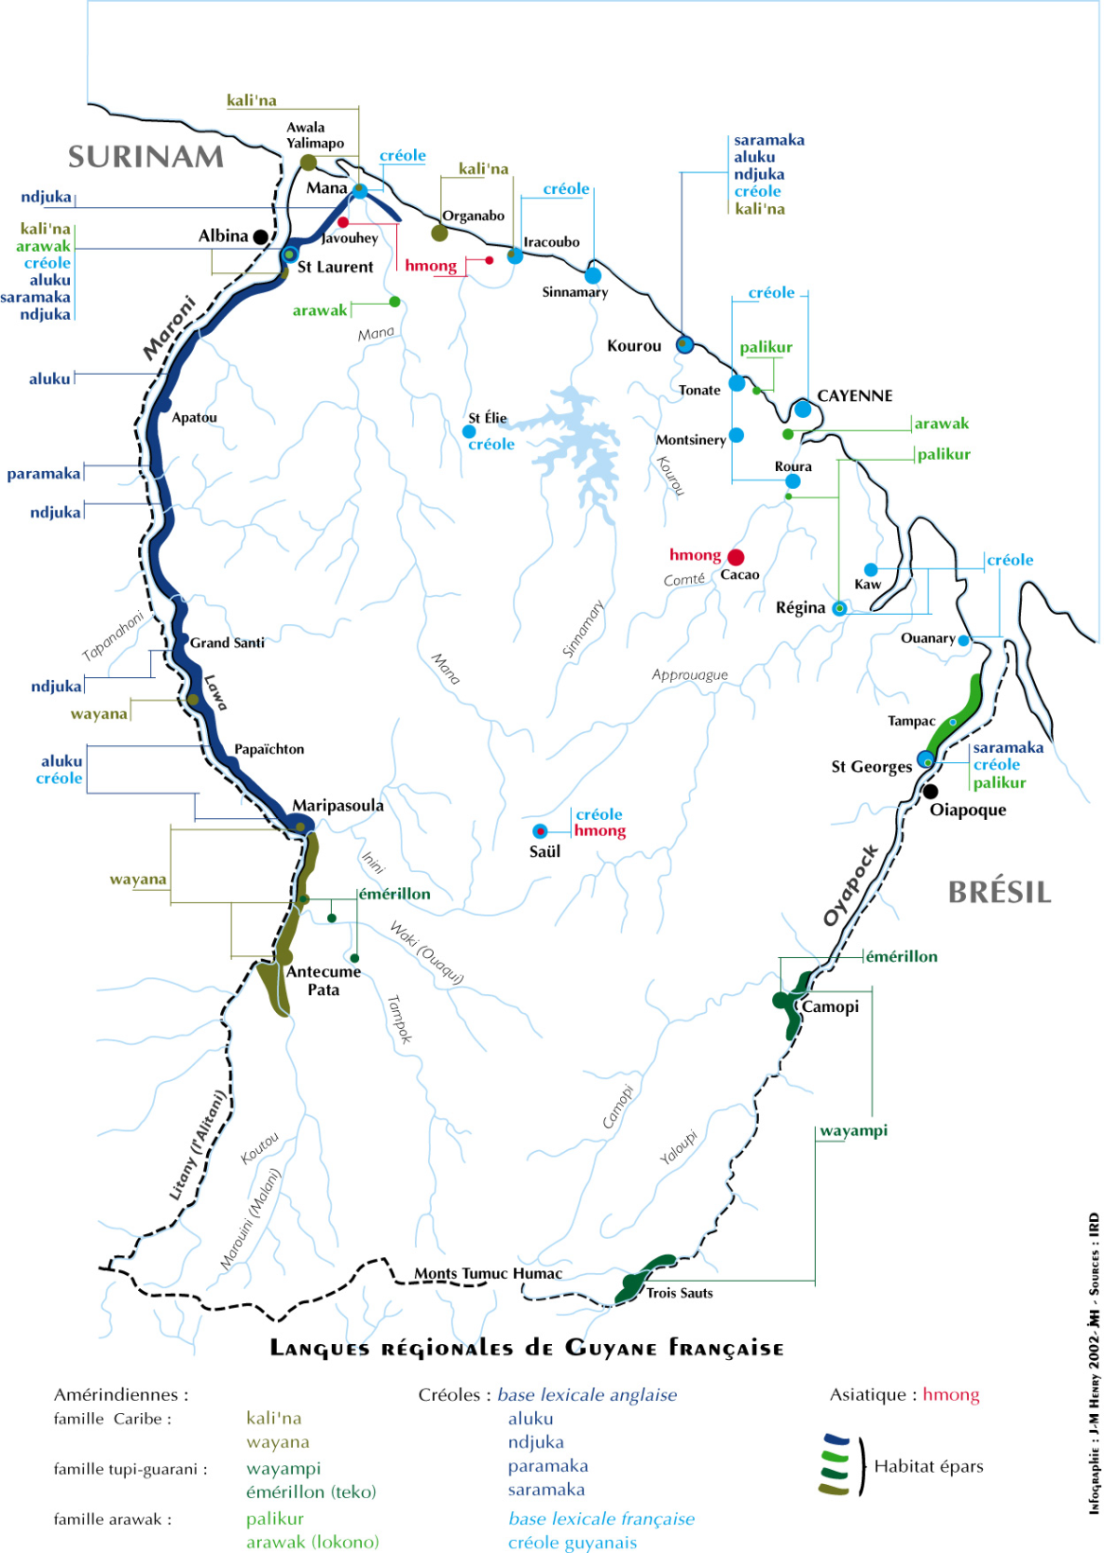
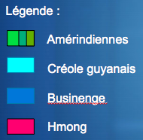
Les minorités concernées
les Haïtiens
les Laotiens
les Aluku
les Teko
Zone à accès réglementé
Plus de 20 langues
sur le territoire
Notes:
L’étude concerne quatre minorités culturelles vivant en Guyane française (parents-jeunes enfants de 6 à 8 ans) : les Teko, les Aluku, les Laotiens , les Haïtiens
Le plurilinguisme de la Guyane s'inscrit dans les écoles entre deux pôles (multiforme):
1. un pôle où les élèves d'une classe ont une même langue maternelle (situation typique des sites isolés de l'intérieur),
la présence d'élèves de nationalité française ne parlant pas le français (le caractère largement autochtone d’une bonne partie de cette « non-francophonie »),
2. et un pôle linguistiquement hétérogène (situation rencontrée plutôt sur le littoral, en particulier dans les sites urbains)
-un taux très important d'élèves étrangers, non francophones, parfois non scolarisé, la grande diversité des langues parlées par ces élèves(littoral)

Slide 14
1. le pattern interactif dans le quotidien familial de chaque groupe socioculturel considéré

Slide 15
Qu’est-ce qu’un style interactif
Nous définissons le style interactif parental comme l’ensemble des conduites, des interventions et des postures que les parents déploient afin d’organiser et de faciliter la relation avec leur(s) enfant(s) lors d’une activité éducative (à visée d’apprentissage ou de découverte des savoirs - savoir, savoir-faire, savoir-être -)
Notes:
"La compétence est la mobilisation ou l'activation de plusieurs savoirs, dans une situation et un contexte données" (Guy le Boterf )

Slide 16
Qu’est-ce qu’un style interactif
Selon le type d’activité éducative ou de savoirs visés nous proposons deux catégories de styles interactifs :
les styles interactifs
épistémiques
les styles interactifs
praxéologiques
(Ailincai, 2015)
caractérisent les interactions épistémiques orientées vers les situations éducatives provoquées (mises en place par le tuteur, l’enseignant, le chercheur, les concepteurs d’expositions scientifiques, etc.) (Ohlsson, 1996 ; Baker, Olry-Louis, ).
Caractérisent les situations quotidiennes ou spontanées dans lesquelles l’enfant évolue et se développe ; les interactions praxéologiques, orientées vers la réalisation d’un artefact, la résolution d’une situation problème (Olry, 2011).
Notes:
Les interactions qui se manifestent lors de la découverte des dispositifs d’apprentissage délibérément mis en place pour les favoriser, renvoient aux interactions épistémiques (Ohlsson, 1996 ; Baker, Olry-Louis, ). Dans les interactions épistèmiques, telles que définies par Baker, les apprenants argumentent, colaborent justifient les actions, donnent du sens au problème à résoudre.
Les interactions à visée épistémique caractérisent, principalement les situations éducatives provoquées (mises en place par le tuteur, l’enseignant, le chercheur, les concepteurs d’expositions scientifiques) et mois les situations quotidiennes ou spontanées dans lesquelles l’enfant évolue et se développe.
Ces dernières, les situations éducatives quotidiennes, favorisent davantage les interactions praxéologiques, orientées vers la réalisation d’un artefact, la résolution d’une situation problème - Olry, 2011).
Blake et Mouton (1964) en matière de management, Therer et Willemart ont tenté d’identifier et de décrire quatre styles d’enseignement
…

Slide 17
Méthode de recueil des données
Des observations réalisées in-situ, sur le modèle de l’observation participante
l’identification du pattern interactif dans le quotidien familial de chaque groupe socioculturel considéré
Notes:
Pour le premier volet de l’étude, concernant les dynamiques interactives dans des situations éducatives liées au quotidien familial, les observations ont été réalisées in-situ, sur le modèle de l’observation participante, sur une durée de deux heures, lors des deux après-midi : une heure le lundi après-midi et une heure le jeudi après-midi. Les dyades étaient prévenues par l’observateur de l’objet de l’observation : « j’aimerais voir comment X (le prénom de l’enfant) prépare la journée scolaire de demain ».

Slide 18
Concrètement…
Les dyades étaient prévenues par l’observateur de l’objet de l’observation : « j’aimerais voir comment X (le prénom de l’enfant) prépare la journée scolaire de demain »
Deux heures d’observation, lors des deux après-midi : une heure le lundi après-midi et une heure le jeudi après-midi
Il n’y a pas eu d’activité imposée lors des deux heures d’observation
L’observateur, qui connaissait la famille, a pu observer le cadre naturel de fonctionnement de celle-ci, avec préparation ou pas de la journée scolaire du lendemain et noter le maximum des conduites observées.
Notes:
Il n’y a pas eu d’activité imposée lors des deux heures d’observation ; l’observateur, qui connaissait la famille, a pu observer le cadre naturel de fonctionnement de celle-ci, avec préparation ou pas de la journée scolaire du lendemain et noter le maximum des conduites observées.

Slide 19
Concrètement suite…
Les dyades teko ont été observées par deux enseignants de l’école : un a observé deux familles et, le deuxième, deux autres familles
les dyades aluku, laotiennes et haïtiennes, ont été observées par les étudiants en Master 2 (deux de l’IUFM de la Guyane et l’un de l’Université des Antilles et de la Guyane)
Notes:
Les dyades teko ont été observées par deux enseignants de l’école, l’un a observé deux familles et, le deuxième, deux autres familles ; les enseignants étaient connus par les familles et avaient l’habitude de se rendre chez elles.
Pour les dyades aluku, laotiennes et haïtiennes, les observateurs, qui étaient étudiants en Master 2 (deux à l’IUFM de la Guyane et l’un à l’Université des Antilles et de la Guyane), et faisant par ailleurs partie de la famille (ou étant des amis proches de la famille), n’ont pas rencontré non plus de difficultés à se faire accepter pour les observations in-situ.

Slide 20
Méthode d’analyse des données
analyse compréhensive des faits observés
organisation des informations collectées de manière systématique au moyen de classification et de catégorisation
codage des observations selon la grille des caractéristiques de styles interactifs
Notes:
Les observations ont été interprétées par une analyse compréhensive des données et les différentes conduites observées, apparentées aux styles interactifs précédemment proposés par Ailincai et Weil-Barais (Ailincai, Weil-Barais & Caillot, 2005 ; Ailincai & Weil-Barais, 2007a).

Slide 21
Styles interactifs praxéologiques caractérisation des conduites observées
Pattern interactif
Directif
Suggestif
Suggestif
le « style directif » intègre les conduites imposées à l’enfant, visant la normativité des comportements de l’enfant, ainsi que les feed-back négatifs
le « style suggestif » intègre les conduites stimulant les productions de l’enfant (verbales et en terme d’actions), les interventions des parents qui favorisent le développement de l’enfant (demandes de précisions, les aides, les conseils, les encouragements, les relances, les feed-back positifs) ainsi que les actions complémentaires à celles de l’enfant
Autonomisant
Autonomisant
Autonomisant
Disjoint
Disjoint
Une approche individualiste,
le « fonctionnement disjoint » intègre les actions non collaboratives entre le parent et l’enfant (des activités individuelles), même éloignées physiquement, sans possibilité de contrôle ou d’évaluation
le « style autonomisant » intègre les conduites qui favorisent l’autonomie des enfants, tout en conservant une posture attentive, dans la proximité de l’enfant
Notes:
Dans le cadre de l’analyse des interactions épistémiques, les styles « Autonomisant » et « suggestif » se sont avérés les plus favorables à la découverte et appropriation d’un dispositif muséologique par les enfants.
Dans le cadre des interactions praxéologiques, pour certaines minorités (notamment les minorités amérindiennes et bushinengués), le style disjoint, à coté du style autonomisant sont les styles dominats

Slide 22
Exemple 1 pattern interactif
Suggestif
Directif
Autonomisant
Disjoint
Notes:
Le style interactif global d'une dyade est caractérisé par la proportion d'échanges correspondant à chaque style.

Slide 23
Exemple 2 pattern interactif
Suggestif
Directif
Autonomisant
Disjoint

Slide 24
Exemple 3 pattern interactif
Suggestif
Directif
Autonomisant
Disjoint
Le style interactif global (ou pattern interactif) d'une dyade est carac-térisé par la proportion d'échanges correspondant à chaque style.

Slide 25
Méthode d’analyse volet 2 et 3
L’identification du pattern interactif dans le quotidien familial de chaque groupe socioculturel considéré
de la variabilité du pattern interactif parental par rapport :
aux caractéristiques individuelles entre les dyades appartenant au même groupe sociolinguistique
aux spécificités culturelles entre les groupes minoritaires concernés par l’étude.
Notes:
Pour le « 2 », la méthode d’analyse

Slide 26
Exemple d’une dominante de style pour les dyades appartenant au même groupe sociolinguistique
Dominante dans les Patterns interactifs teko
Style interactif dyade 2 teko
Style interactif dyade 1 teko
Style interactif dyade 3 teko
Style interactif dyade 4 teko
Notes:
Dans le cadre de l’analyse des interactions épistémiques, les styles « Autonomisant » et « suggestif » se sont avérés les plus favorables à la découverte et appropriation d’un dispositif muséologique par les enfants.
Dans le cadre des interactions praxéologiques, pour certaines minorités (notamment les minorités amérindiennes et bushinengués), le style disjoint, à coté du style autonomisant sont les styles dominats

Slide 27
Exemple de pattern interactif teko
Style suggestif
Style directif
Style autonomisant
Style disjoint

Slide 28
 | Style interactif pour chaque parent | Dominante (?) pour chaque groupe socioculturel
Dyades teko | Dyade 1
 | Dyade 2
 | Dyade 3
 | Dyade 4
Dyades aluku | Dyade 1
 | Dyade 2
 | Dyade 3
 | Dyade 4
Dyades laotiennes | Dyade 1
 | Dyade 2
 | Dyade 3
 | Dyade 4
Dyades haïtiennes | Dyade 1
 | Dyade 2
 | Dyade 3
 | Dyade 4
Pattern interactif des quatre dyades teko
à partir des…
Pattern interactif des quatre dyades aluku
Présentation descriptive comparative…
Pattern interactif des quatre dyades laotiennes
Pattern interactif des quatre dyades haitiennes
Notes:
2.1 L’étude de la variabilité du pattern interactif parental selon les caractéristiques individuelles entre les dyades appartenant au même groupe sociolinguistique
2.2 L’étude de la variabilité du pattern interactif parental selon les spécificités culturelles entre les groupes minoritaires concernés par l’étude

Slide 29
Quelques résultats…
styles interactifs par dyade

Slide 30
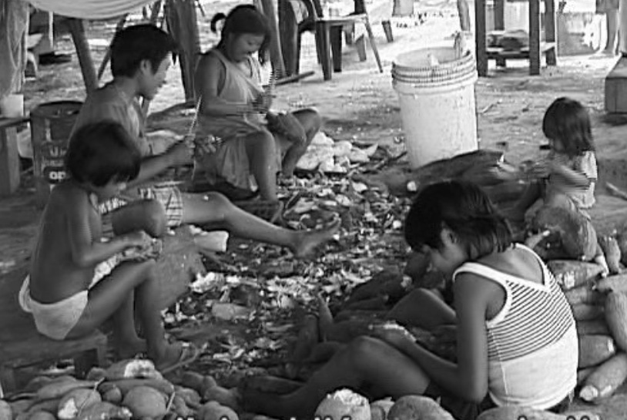
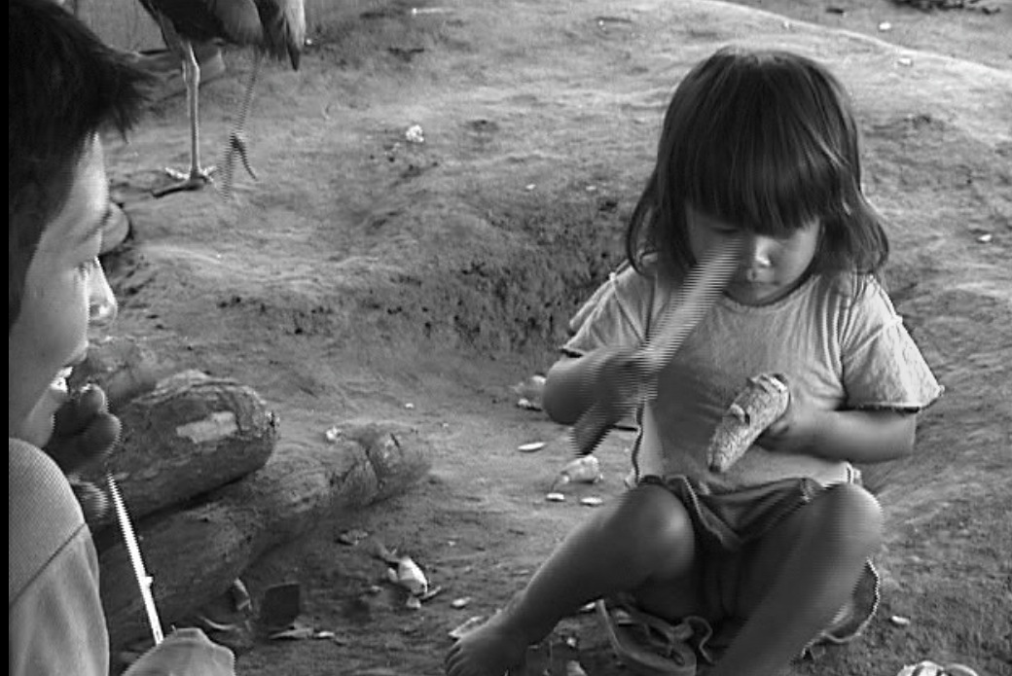
Style interactifs des dyades teko
Notes:
Pour les quatre dyades teko, les conduites des parents ont été décrites comme appartenant à un style majoritairement autonomisant et disjoint. Effectivement, la synthèse des observations a fait ressortir des interventions qui recommandent ou permettent l’autonomie de l’enfant dans la découverte des savoirs. Le style disjoint se retrouve dans la totale liberté qui est accordée aux enfants, sans aucune soumission et obligation, également dans les moments d’absence d’attention et d’intérêt pour les actions des enfants et aussi dans l’absence de feed-back. Le style autonomisant, se retrouve d’une part dans la « liberté surveillée » que les parents manifestent pour les jeunes enfants, mais également dans les interventions spontanées, type monstration, liées aux activités domestiques, auxquelles l’enfant participe.

Slide 31
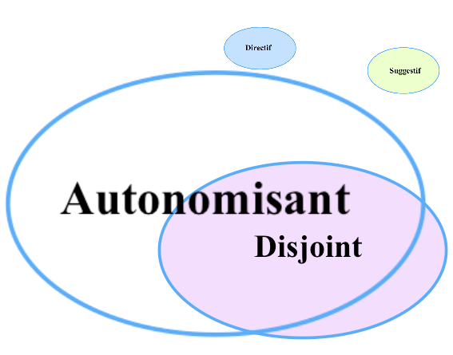
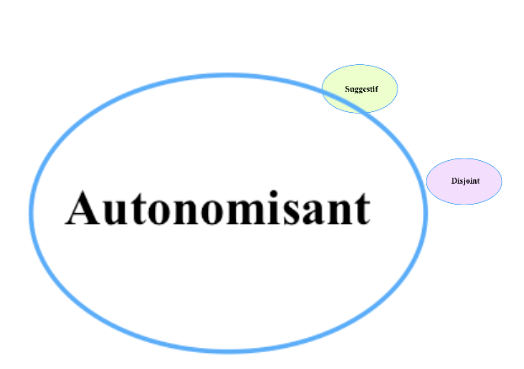
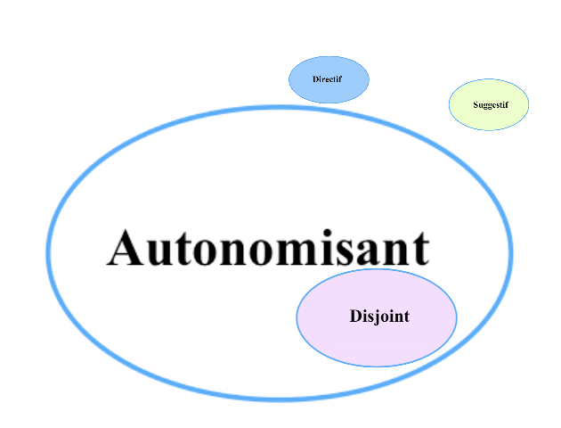
Dyade 1
mère et fille
- participation spontanée de la fille aux activités initiées par sa mère
- absence de récompense ou feed-back positif de la part de la mère ;
- l’absence de feed-back negatif
Dyade 2
mère et fille
- la fille aide pour la préparation du repas dans le carbet ; travail collaboratif sans échanges ;
- conduite autono-misante
- absence de contraintes
- conduite permissive.
Dyade 3
mère et fille
- Mère présentant une conduite autonomisante ;
- Attentive au geste de sa fille
- les échecs sont ignorés
- de même que la réussite.
Dyade 4
mère et fille
- les enfants participent spontané-ment aux activités initiées par leurs mères (faire la cas-save) sans que l’aide ne leur soit deman-dée.
-Les observateurs ont noté l’absence de récompense ou feed-back positif de la part des parents ; mais également l’absence de punitions.
Dyades teko
Notes:
- pour les dyades 1 et 4 les enfants participent spontanément aux activités initiées par leurs mères (faire la cassave) sans que l’aide ne leur soit demandée. Les observateurs ont noté l’absence de récompense ou feed-back positif de la part des parents ; mais également l’absence de punitions.
- la mère de la dyade 3, sous l’apparence du style disjoint, s’intéresse à l’activité de l’enfant (par exemple, elle change le couteau avec lequel sa fille épluchait le manioc) ; les échecs sont ignorés de même que la réussite.
- la mère de la dyade 2 se fait aider par sa fille pour la préparation du repas dans le carbet ; elles travaillent ensemble sans échanger ; toutefois il s’agit d’un style autonomisant, les deux travaillant en collaboration. Le contexte se caractérise par l’absence de contrainte et par la permissivité.

Slide 32
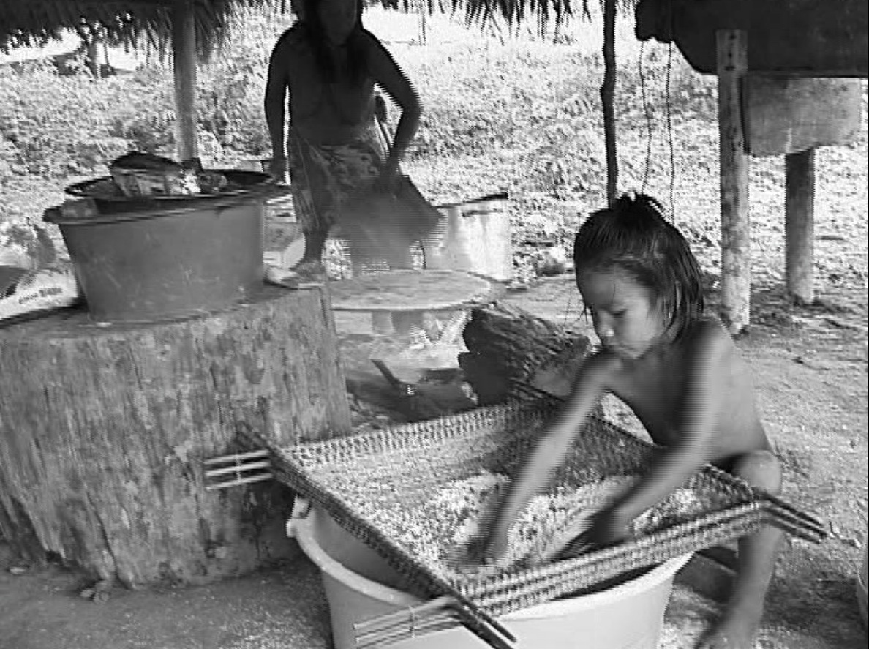

Slide 33
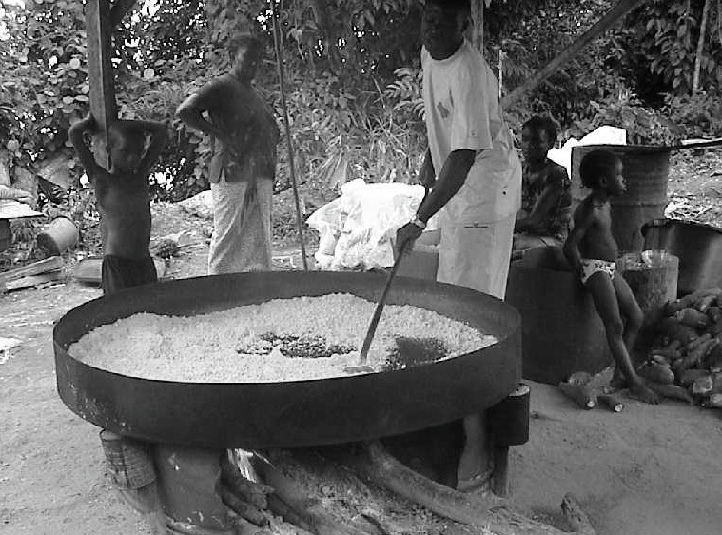
Styles interactifs des dyades aluku
Notes:
Les quatre dyades concernées par l’étude font partie de familles businenge, organisées sur le modèle de la famille élargie. Pour les quatre dyades les mères ont un rôle primordial dans l’éducation de leurs enfants ; pour deux dyades les mères se font aider par la fratrie pour l’éducation des enfants, le père n’étant pas toujours présent ; pour la troisième dyade le père intervenait dans l’éducation de l’enfant mais les décisions appartenaient à la mère ; et, pour la quatrième dyade le père habitait en permanence avec la famille. Dans la plupart des cas les apprentissages se font par l’observation et la monstration. Les enfants bénéficient d’une grande liberté, vivant au rythme de leurs besoins (jouer, manger, boire, dormir), tout en étant soumis à des règles d’obéissance (l’accomplissement de certaines tâches ménagères, prise en charge de la jeune fratrie, etc.).

Slide 34
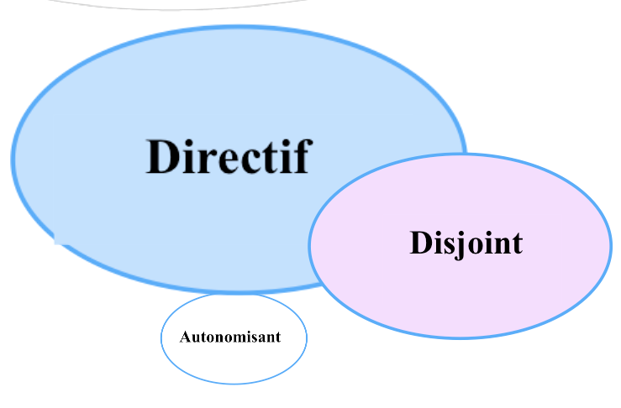
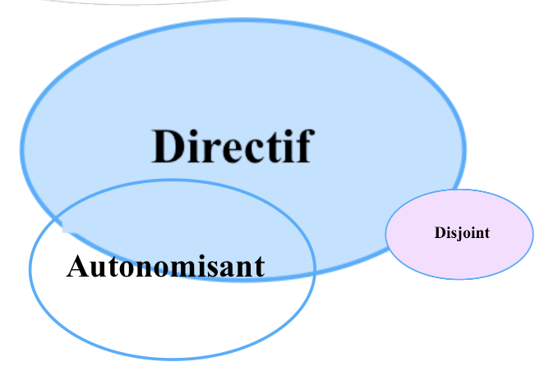
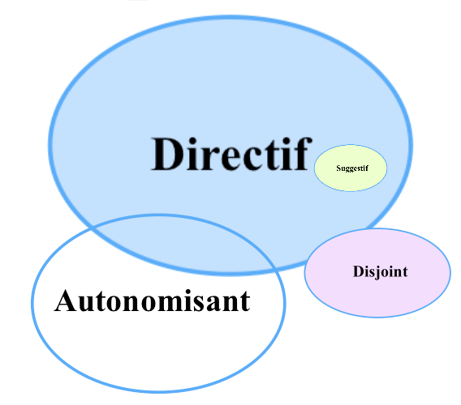
Dyade 1
mère et fille
- Le style interactif de cette mère se caractérise par une part importante d’actes d’imposition et des feed-back négatifs de la part de la mère
Dyade 2
mère et fille
- le style interactif de la deuxième dyade est décrit par les observa-teurs comme disposant d’un nombre important d’interventions à caractère autono-misant, les actes directifs ne manquant pas.
Dyade 3
mère et fille
- la troisième dyade se caractérise par plus d’actes d’imposition et des feed-back négatifs de la part de la mère que les deux autres dyades.
Dyade 4
mère et fille
- pour la quatrième dyade l’observateur a noté des feed-back positifs.
Dyades aluku
Notes:
la première et la troisième dyade se caractérisent par plus d’actes d’imposition et des feed-back négatifs de la part de la mère, que les deux autres dyades.
le style interactif de la deuxième dyade est décrit par les observateurs comme disposant de plus d’interventions à caractère autonomisant, les actes directifs ne manquant pas.
pour la quatrième dyade l’observateur a noté des feed-back positifs.
D’une manière générale, la directivité des mères, associé au caractère vif des enfants confère à l’interaction une atmosphère agitée, bavarde, bruyante, tumultueuse, le style des mères étant décrit par une alternance entre autonomie et sévérité, parfois brutalité dans l’éducation.

Slide 35
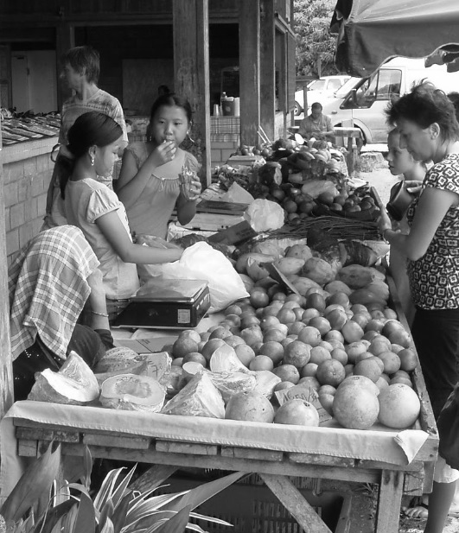
Styles interactifs des dyades laotiennes vivant en Guyane française
Notes:
Les enfants sont stimulés culturellement par les parents et les grands-parents. A la maison ils parlent presque toujours en laotien et écoutent souvent de la musique laotienne ou thaïlandaise, sans oublier que les plats sont aussi presque exclusivement laotiens. Les parents formulent des exigences explicites en termes d’attente de réussite à l’école ; pour obtenir quelque chose les enfants doivent bien travailler à l’école et, à l’inverse, ils seront réprimandés pour des résultats peu satisfaisants.
Comme pour les précédents deux groupes, la vie sociale de ces dyades semble reposer sur la famille avec qui, le lien d’appartenance est très fort. Les grands-parents sont très présents dans l’éducation des enfants, leur parlent en laotien, leur enseignent les coutumes et traditions du pays. La mère est plus présente pour les enfants que le père. Quelques caractéristiques individuelles suite aux deux heures d’observation :

Slide 36
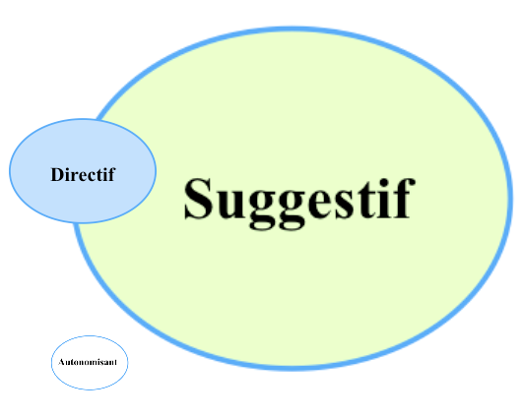
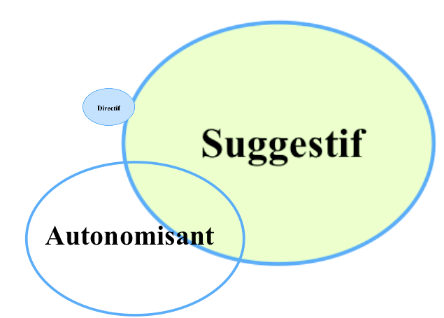
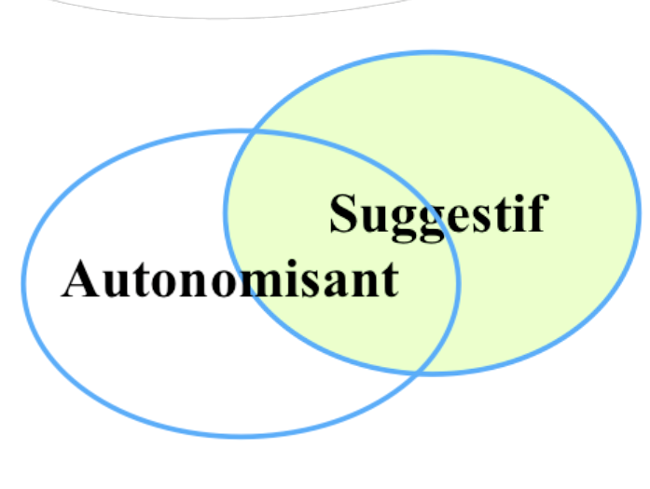
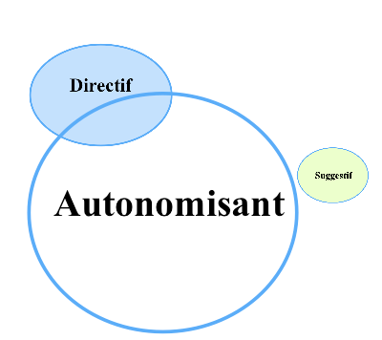
Dyade 1
mère et fille
- la mère suit de près la scolarité de sa fille ;
- les interventions de la mère ont été décrites avec des actes suggestifs
- et quelques interventions directives (surtout au sujet des devoirs scolaires)
Dyade 2
mère et fille
- la mère est occupée avec l’agriculture; les filles aînées la remplacent
- les interventions observées ont été associées plutôt à du style suggestif et autonomisant ; avec quelques actes d’imposition
Dyade 3
mère et fille
- mère présente et impliquée dans l’éducation de ses enfants ; la scolarité de sa fille occupe une place importante ;
- ses interventions ont été décrites comme étant suggestives et autonomisantes.
Dyade 4
père et fils
- implication du père dans l’éducation de son fils.
- il laisse l’autonomie à son fils mais devient directif quand il interroge sur les devoirs pour l’école
Dyades laotiennes
Notes:
Dyade 1 : les interventions de la mère ont été décrites avec des actes suggestifs et quelques interventions directives. Les situations d’apprentissage durant la période observée ont porté surtout sur des tâches de ménage (comment surveiller son frère, comment faire la cuisine, etc.). Cette mère suit de près la scolarité de sa fille ; les interventions directives ont été remarquées surtout au sujet des devoirs scolaires
Dyade 2 : la mère étant souvent très occupée (avec l’agriculture), pendant ses absences les filles aînées la remplacent. Ce sont plutôt ces dernières qui s’occupent de l’éducation de leur sœur cadette. Pendant les moments de présence de la mère, les interventions observées ont été associées plutôt à du style suggestif et autonomisant ; avec quelques actes d’imposition.
Dyade 3 : la mère est présente et impliquée dans l’éducation de ses enfants. La scolarité de sa fille occupe une place importante ; pendant les séances d’observations elle a également appris à sa fille des tâches ménagères, comme la cuisine. Ses interventions ont été décrites comme étant suggestives et autonomisantes.
Dyade 4 : c’est le père qui a accepté de participer à l’étude ; les observations quotidiennes ont révélé une grande implication de celui-ci dans l’éducation de son fils (tant pour les activités à caractère scolaire que les activités familiales, notamment la préparation des légumes pour le marché). Il laisse l’autonomie à son fils mais devient directif quand il interroge sur les devoirs pour l’école.
La description globale de ces quatre dyades fait ressortir une affectivité réservée, peu démonstrative, les parents sont très présents dans l’éducation des enfants, avec une majorité d’interventions appartenant au style suggestif, suivi de loin des interventions directives. Dans les situations éducatives l’autonomie est peu présente et les observations n’ont jamais indiqué des conduites disjointes. Ces dernières se retrouvent dans les moments de jeu et les activités libres.

Slide 37
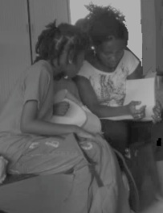
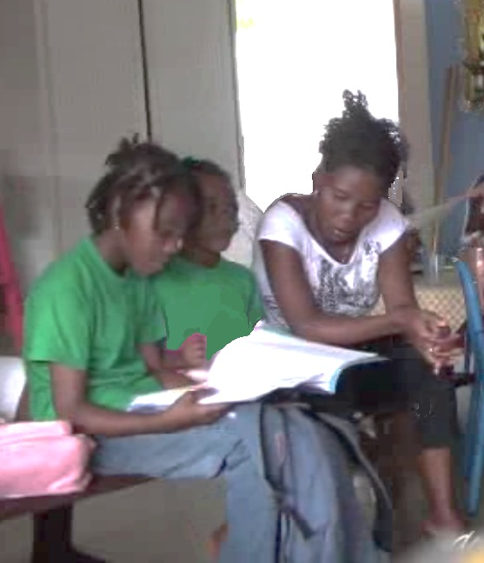
Styles interactifs des dyades haïtiennes, vivant en Guyane française
Photo de la dyade 4
Notes:
Les interventions des quatre parents sont décrites comme étant majoritairement directives et disjointes, avec quelques variations suggestives et autonomisantes
Les enfants des dyades haïtiennes sont bilingues, ils parlent le créole haïtien et le français ; ils ont tous été scolarisés depuis au moins la grande section de l’école maternelle. Les trois mères et le père concernés par cette étude accordent une place importante à l’école, même s’ils ne peuvent pas toujours soutenir l’enfant dans la préparation des activités scolaires (les parents participant à l’étude n’ont pas terminé la scolarité obligatoire). Ce qui caractérise le contexte familial des quatre dyades haïtiennes observées, c’est l’environnement animé par la télévision, qui fonctionne en permanence, même si personne ne la regarde. Par ailleurs, lors de la préparation des devoirs, les enfants alternent le travail avec des coups d’œil à l’émission diffusée.

Slide 38
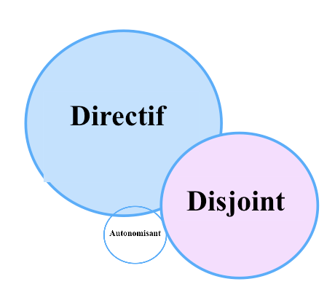
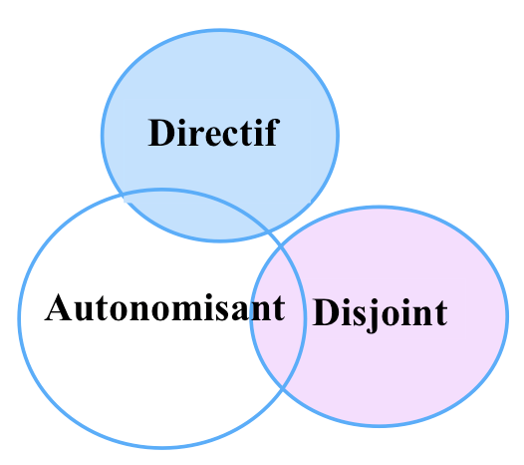
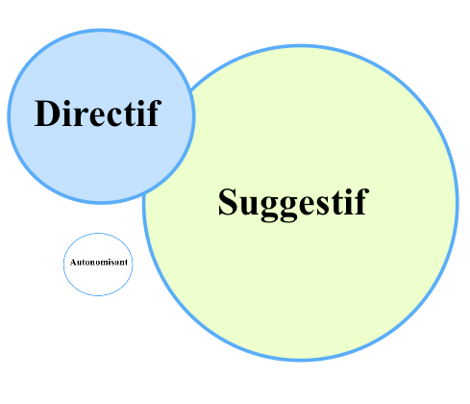
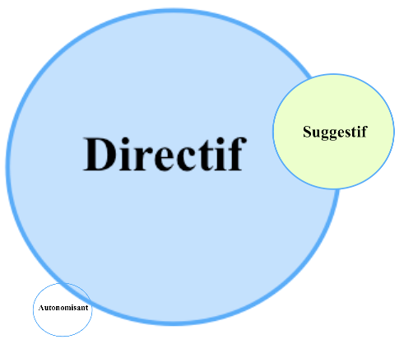
Dyade 1
mère et fille
- plutôt directive (elle a réprimandé à quatre reprises sa fille par rapport aux devoirs à faire pour l’école)
- et disjointe (une fois les livres sur la table, elle n’est jamais intervenue, en restant préoccupée par les tâches ménagères).
Dyade 2
mère et fille
-mère autonomisante (par exemple, en confiant à sa fille la garde de sa petite sœur) mais directive
- et disjointe concernant la préparation des devoirs (comme pour la dyade 1, imposition du travail pour l’école, sans accompagnement de sa part).
Dyade 3
père et fils
- père suggestif (il demande à son fils d’expliquer à l’observateur ce qu’il a fait à l’école ; il semble content du travail de ce dernier).
- ponctuellement le père est directif, en exigeant à voix élevée le calme, sans argumenter.
Dyade 4
mère et fille
- accompagne son enfant dans la préparation des devoirs et adopte plutôt un style directif (lit les vers à haute voix et demande à sa fille de répéter).
- quelques interventions suggestives
Dyades haïtiennes
Notes:
- la mère de la dyade 1 s’est montrée plutôt directive (elle a réprimandé à quatre reprises sa fille par rapport aux devoirs à faire pour l’école) et disjointe (une fois les livres sur la table, elle n’est jamais intervenue, en restant préoccupée par les tâches ménagères).
- pour la deuxième dyade, la mère s’est montrée autonomisante (par exemple, en confiant à sa fille la garde de sa petite sœur) mais directive et disjointe concernant la préparation des devoirs (comme pour la dyade 1, imposition du travail pour l’école, sans accompagnement de sa part).
- le père de la dyade 3 se montre suggestif (il demande à son fils d’expliquer à l’observateur ce qu’il a fait à l’école ; il semble content du travail de ce dernier). L’environnement et animé (les échanges entres les enfants invités et le frère sont parfois passionnels, la télévision est allumée); ponctuellement le père est directif, en exigeant à voix élevée le calme, sans argumenter.
- pour la dyade 4, la mère accompagne son enfant dans la préparation des devoirs et adopte plutôt un style directif (lit les vers à haute voix et demande à sa fille de répéter).

Slide 39
Synthèse comparative
Les résultats ont mis en évidence, d’une part des spécificités au sein du même groupe socio-culturel et, d’autre part, des dominantes comportementales selon chaque groupe socio-culturel :
les Teko présentent ainsi une prépondérance des styles autonomisant et disjoint ;
les Aluku davantage les styles autonomisant et directif ;
les Laotiens les styles suggestif et directif ;
et les Haïtiens les styles directif et disjoint.
Notes:
Le premier type d’analyse visait l’identification du style interactif des dyades dans le quotidien familial et l’étude de la variabilité du pattern interactif au sein du même groupe socio-culturel. Les résultats ont mis en évidence, d’une part des spécificités au sein du même groupe socio-culturel et, d’autre part, des dominantes comportementales selon chaque groupe socio-culturel : les Teko présentent ainsi une prépondérance des styles autonomisant et disjoint ; les Aluku davantage les styles autonomisant et directif ; les Laotiens les styles suggestif et directif et les Haïtiens les styles directif et disjoint.

Slide 40
Conclusion
Cet article avait comme but de présenter de manière comparative le pattern interactif de seize dyades appartenant à quatre groupes socioculturels de Guyane française, à travers des observations dans le cadre des activités habituelles (lors de deux séances d’observation d’une heure chacune)
Deux de ces groupes sont appelés des autochtones (les Amérindiens teko et les Noirs marron aluku),
alors que deux autres groupes sont considérés comme des minorités immigrées (les Laotiens et les Haïtiens vivant en Guyane française).

Slide 41
Conclusion
La variabilité du pattern interactif familial a été étudié à travers deux analyses comparatives :
la variabilité du pattern interactif parental selon les caractéristiques individuelles entre les dyades appartenant au même groupe sociolinguistique
la variabilité du pattern interactif parental selon les spécificités culturelles entre les groupes minoritaires concernés par l’étude

Slide 42
Discussions
spécificités
L’analyse a mis en évidence des spécificités entre les dyades appartenant au même groupe socio-culturel ; celles-ci pourraient s’expliquer par les influences des systèmes en interaction (Bronfenbrenner, 1979 ; Valsiner, 1987), qui sont spécifiques à chaque dyade : l’influence de l’environnement proche (le vécu des membres de la famille, la situation socio-économique de la famille, les aspirations de la famille, etc.) ou encore l’influence des systèmes plus éloignés (les apports socioculturels traditionnels, guyanais et européens) (Hidair & Ailincai, 2014).

Slide 43
La variabilité interactionnelle à l’intérieur du même groupe socioculturel est confortée d’une part, par les recherches récentes dans le domaine de l’interculturalité et d’autre part, par nos recherches précédentes portant sur les pratiques éducatives des populations amérindiennes et noires marronnes ;
(Hidair & Ailincai, 2014 ; Ailincai, Alì, Jund, 2012 ; Ailincai, Bernard, 2010).
Notes:
nos précédents résultats avancent que, malgré l’isolement géographique de ces populations, la dynamique interactionnelle des différents systèmes sociopolitiques (l’école, les instances administratives, les autres groupes socioculturels, les langues, etc.) influence le fonctionnement traditionnel, produisant une mouvance identitaire évolutive
Cette dynamique changeante, tant au niveau identitaire qu’au niveau des pratiques éducatives familiales interagit à son tour avec l’adaptation scolaire des enfants.

Slide 44
Discussions
ressemblances
Une seconde analyse a mis en évidence l’existence d’un style interactif dominant pour chaque communauté ; celui-ci pourrait s’expliquer par le fait que ces groupes socio-culturels conservent une forte identité culturelle :
les Teko et les Aluku vivent sur des sites isolés,
les Laotiens et les Haïtiens vivent également regroupés dans des villages ou quartiers du littoral.
par ailleurs la langue première est parlée dans toutes les familles et le mode de vie quotidien favorise la préservation de la culture (alimentation, soins, rythme journalier, événements, etc.).

Slide 45
Les aspects culturels étant implicites, il est difficile pour l'enseignant de comprendre et éventuellement de prendre en compte les différences interculturelles des élèves de sa classe.
Mugny & Carugati, 1985 ; Pourtois & Desmet 2004 ; Vandenplas-Holper, 1987….
les approches socioculturelles et psychosociales
analysent
les théories implicites des parents
Notes:
Un grand nombre d’études (Mugny & Carugati, 1985 ; Pourtois & Desmet 2004 ; Vandenplas-Holper, 1987) attestent l’intérêt des chercheurs pour les approches socioculturelles et psychosociales, qui analysent les théories implicites des parents (leurs connaissances a priori relatives au processus de développement de l’enfant). Les aspects culturels étant implicites, il est difficile pour l'enseignant de comprendre et éventuellement de prendre en compte les différences interculturelles des élèves de sa classe.

Slide 46
Pourquoi une nécessité de la prise en compte dans la formation des maîtres
- qui sont les PE de Guyane
- un « brassage » parfois annuel…
- la méconnaissance du terrain
- la situation des sites isolés
- quelques chiffres concernant les évaluations et la réussite
- et le concept de réussite dans tout ça ?
Notes:
les enseignants métropolitains, antillais français, voir guyanais du littoral, intervenant sur les sites isolés, pour la plupart débutant dans le métier, se sentent démunis lors de leur prise de fonctions.
La prise en compte de cette deuxième hypothèse a été confortée d’une part par les études antérieures relatives à l’importance de la formation des enseignants à l’exercice du métier dans les contextes plurilingues et multiculturelles (Alby & Launey, 2007) et, d’autre part, par les demandes récurrentes, de la part des enseignants, d’une formation spécifique adaptée aux contextes.

Slide 47
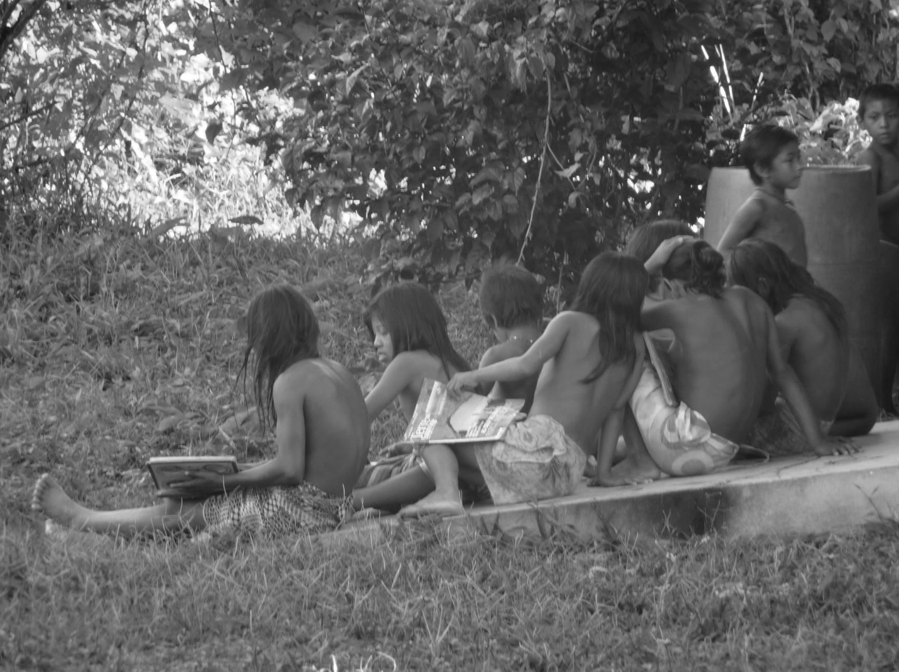
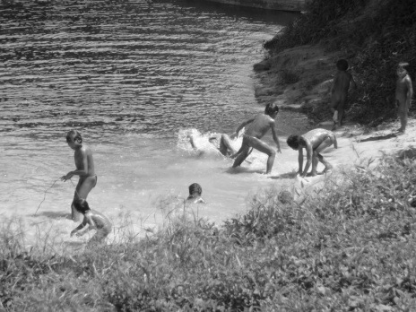
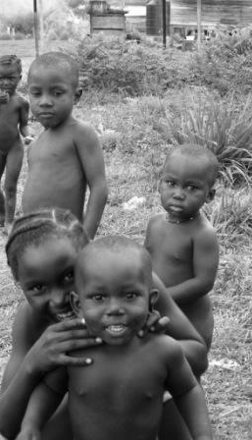
Nous vous remercions pour votre attention

Slide 48
Différences selon les genres (les parents/les enfants)
Moss (1967) et Hoffman (1977) ; leurs recherches font apparaître des comportements différenciés des parents dès les premières semaines de vie de l’enfant – les garçons semblent recevoir plus de feed-back négatifs que les filles, mais aussi de feed-back positifs ; les filles sont davantage tenues à l’obéissance alors qu’on demande aux garçons d’être autonomes et de réussir.
les conduite sexuée (Fagot et Hagan, 1991)
Concernant le choix des jeux appropriés au sexe de l’enfant (Snow, Jacklin et Maccoby, 1983)

Slide 49
Par rapport à l’âge de l’enfant,
la distanciation (Sigel, 1985 ; Labrell et al., 2000) : les niveaux de distanciation utilisés par le parent (mère, dyade 6 et 7) varient avec l'âge.
Les résultats de Moss (1967) suggèrent que la conduite différenciée de la mère serait une réponse au comportement différencié de son enfant.

Slide 50
les « minorités volontaires » /les « minorités involontaires »
Ogbu a élaboré une théorie macro- sociologique et un modèle culturo-écologique (un système dynamique, qui intègre les structures économiques, politiques, cognitives et comportementales).
Ogbu distingue les « minorités volontaires » (les enfants d’immigrants) et les « minorités involontaires », celles-ci étant incorporées dans la société majoritaire contre leur gré, après la colonisation ou l’esclavage (les Noirs, les Amérindiens, les Chicanos qui sont des exemples aux Etats Unis) (Ogbu, 1978, 1983, 1985, 1987).
Afin de comprendre les différences de réussite scolaire parmi les « minorités involontaires », cet auteur fait l’hypothèse que celles-ci développeraient un système culturel propre et propose un cadre d’analyse autour de quatre items pour le caractériser : (1) une théorie du sens commun sur la réussite sociale (2) une identité de langage et de culture ambivalente (3) un cadre de référence culturel ambivalent (...), (4) un manque de confiance dans le groupe dominant (...) (Ogbu, 1992).

Slide 51
Résultats 2
L’étude de la variabilité du pattern interactif parental entre les dyades appartenant au même groupe sociolinguistique

Slide 52
Dyades teko et aluku
D’une manière générale, les dyades teko permettent à l’enfant de choisir ce qu’il veut apprendre (la vannerie, la culture du manioc, les rudiments de la chasse, pour les garçons). Les observateurs n’ont pas enregistré de grands écarts dans les conduites quotidiennes des dyades observées. Les enfants disposent de l’après-midi sans se préoccuper de l’école ; ils choisissent d’observer les activités des adultes et d’aider, selon le contexte. Les activités à l’intérieur du carbet se caractérisent par l’autonomie et les activités dans le village, plutôt par un style disjoint.
D’une façon générale, pour les quatre dyades aluku, on pourrait définir les styles interactifs des parents comme autonomisant, disjoint et directifs. Toutefois des particularismes ont été remarqués d’une dyade à l’autre. D’une manière générale, la directivité des mères, associée au caractère vif des enfants confère à l’interaction une atmosphère agitée, bavarde, bruyante, tumultueuse, le style des mères étant décrit par une alternance entre autonomie et sévérité, parfois brutalité dans l’éducation.
Notes:
Pour les quatre dyades teko, les conduites des parents ont été décrites comme appartenant à un style majoritairement autonomisant et disjoint. Effectivement, la synthèse des observations a fait ressortir des conduites qui permettent l’autonomie de l’enfant dans la découverte des savoirs. Le style disjoint se retrouve dans la totale liberté qui est accordée aux enfants, sans aucune soumission et obligation, également dans les moments d’absence d’attention et d’intérêt pour les actions des enfants et aussi dans l’absence de feed-back. Le style autonomisant, se retrouve d’une part dans la « liberté surveillée » que les parents manifestent pour les jeunes enfants, mais également dans les interventions spontanées, type monstration, liées aux activités domestiques, auxquelles l’enfant participe.

Slide 53
Dyades laotiennes et haïtiennes
La description globale des dyades laotiennes fait ressortir une affectivité réservée, peu démonstrative, les parents sont très présents dans l’éducation des enfants, avec une majorité d’interventions appartenant au style suggestif, suivi de loin des interventions directives. Dans les situations éducatives l’autonomie est peu présente et les observations n’ont jamais indiqué des conduites disjointes. Ces dernières se retrouvent dans les moments de jeu et les activités libres.
Pour les dyades haïtiennes la synthèse des observations met en évidence un style directif dans les moments de régulation et aide aux devoirs et disjoint dans le quotidien des enfants. Plusieurs feed-back positifs ont été notés, notamment au sujet des résultats scolaires.

Slide 54
Résultats 3
Etude de la variabilité du pattern interactif parental entre les groupes minoritaires concernés par l’étude

